Slide 1
CUT YOUR LOSSES IN LARGE-VOCABULARY LANGUAGE MODELS
Подготовил: Фомичев Денис Олегович

Slide 2
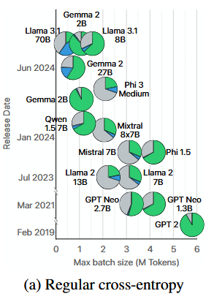
Основная проблема
При использовании CrossEntropy Loss в памяти материализуется тензор размера N*V, который может занимать до 89% всей используемой VRAM(в Gemma 2B)

Slide 3
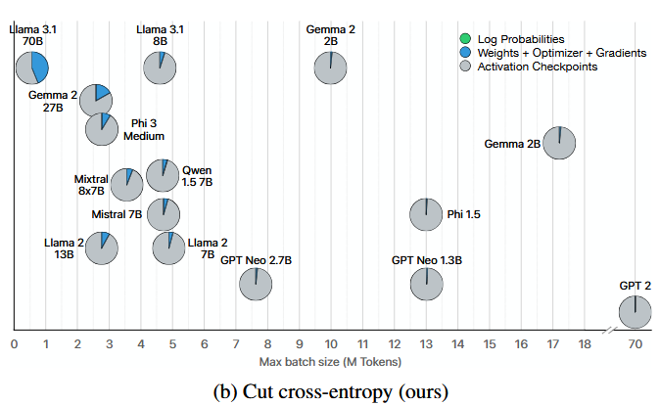
Идея
Можно считать итоговый тензор по блокам, помещая их в SRAM, не выходя в HBM, таким образом мы избегаем необходимости хранить матрицу логитов, при этом асимптотически вычислительная сложность остается O(NVD)

Slide 4
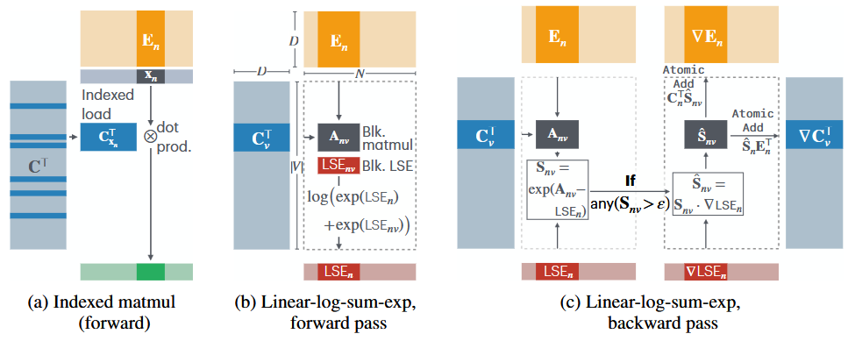
Блочные вычисления
Для вычисления CE не требуется хранить все логиты, достаточно знать LogSumExp по словарю и логит правильного класса
Таким образом можно вместо O(NV) хранить несколько промежуточных значений для каждой из N позиций токенов и V из словаря, из-за чего асимптотика становится O(N+V)

Slide 5
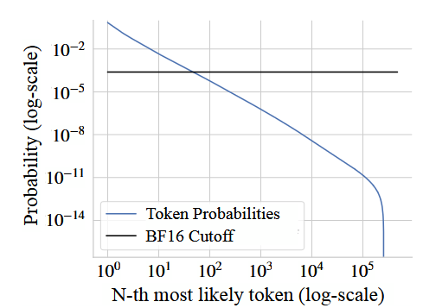
Фильтрация градиентов
Из-за того что bf16 имеет ограниченную точность уже на 50ом+ самом вероятном токене его влияние становится пренебрежимо малым.
Если мы отсортируем словарь по среднему значению логитов, а потом поделим его фиксированным блокам, то в случае если probability блока меньше порога, то мы можем не учитывать его в расчете градиента, так как его влияние скорее всего будет обнулено точностью bf16

Slide 6
Компромиссы
При претрейне фильтрация градиентов может ухудшать сходимость, поскольку редко встречающиеся токены недополучают обновления весов.
Поэтому авторы рекомендуют для претрейна использовать версию CCE-Kahan-FullC, которая отключает фильтрацию градиентов и использует сумму Кэхэна для уменьшения ошибок округления

Slide 7
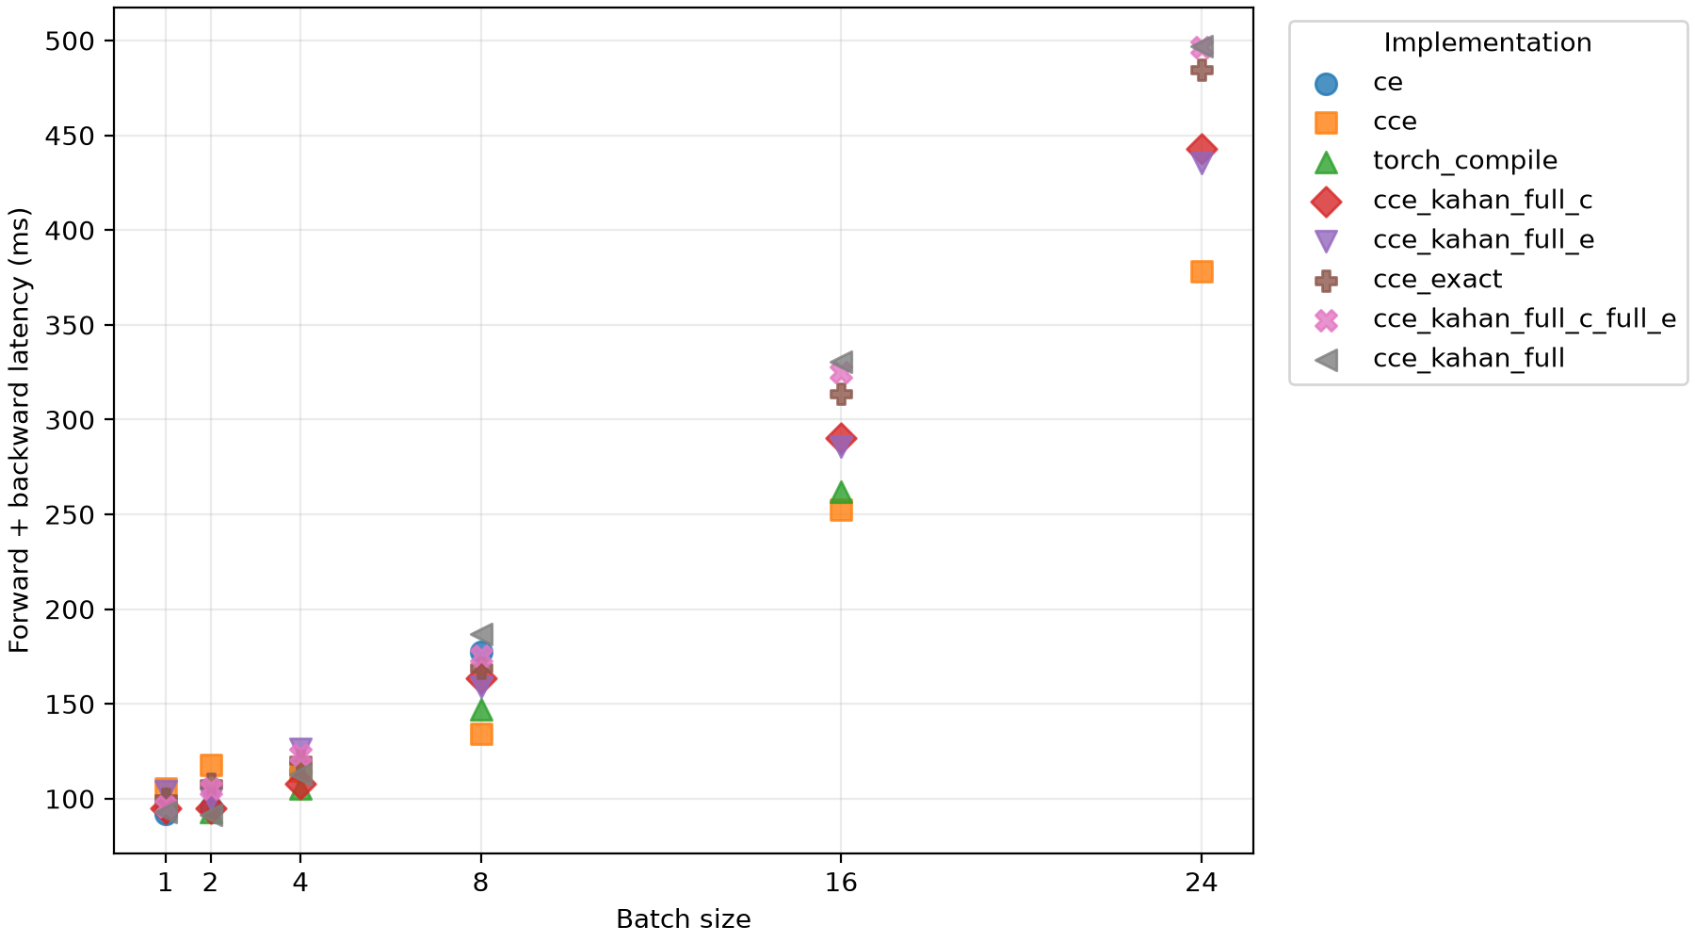
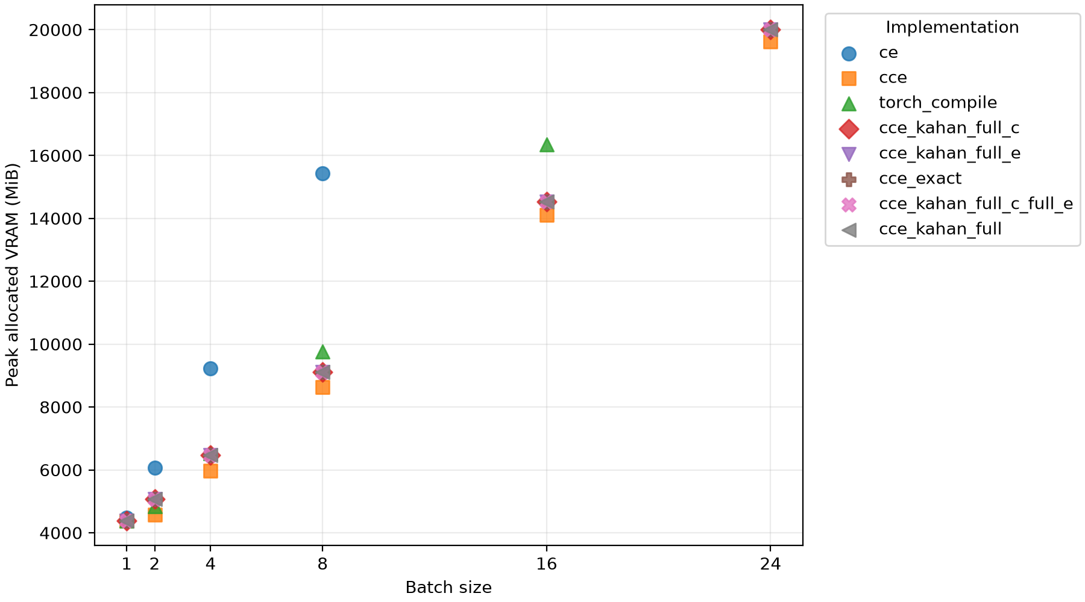
Эмпирические результаты
Воспроизведение велось на Qwen2.5-0.5B на датасете wikitext-2-raw. Длина последовательности была зафиксирована равной 512.
Были протестированы все методы из библиотеки авторов, а также классический CrossEntropy Loss

Slide 8
Источники
[1] CUT YOUR LOSSES IN LARGE-VOCABULARY LANGUAGE MODELS - Erik Wijmans∗ Brody Huval Alexander Hertzberg Vladlen Koltun Philipp Kr¨ahenb ¨uhl

